Slide 1
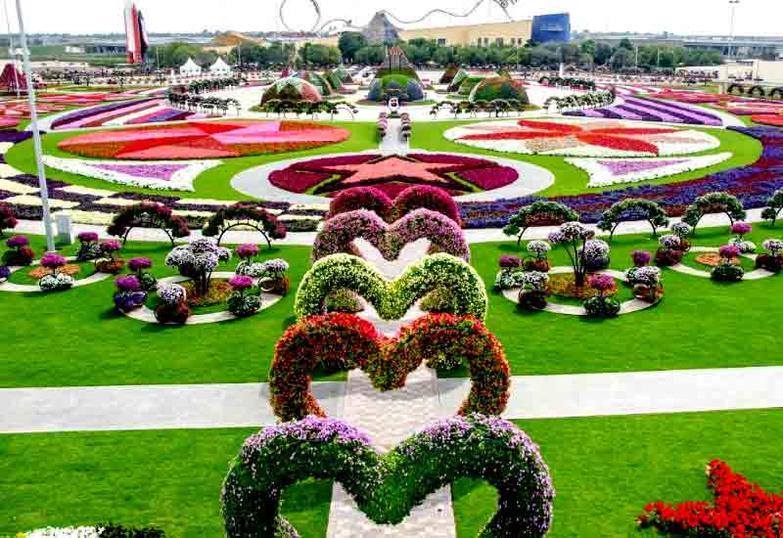
সশুক্রবার, 24 জানুয়ারী 2020বাইকে স্বাগতম

Slide 2
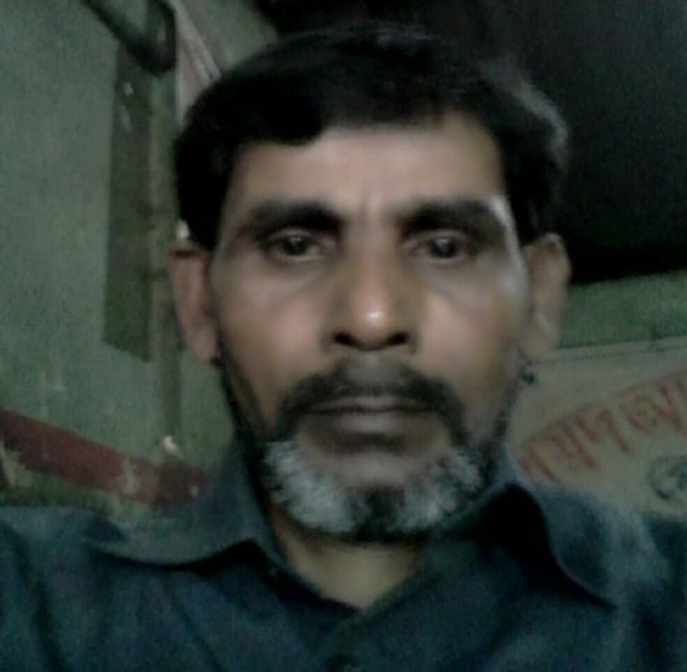
INTRODUCTION
MD ABUL KASHEM
ASSISTANT TEACHER
LAKESHOR DAKHIL MADRASAH
CHATAK SUNAMGONJ
MOBILE: 01786498922
mabulkashem2770@gmail.com

Slide 3
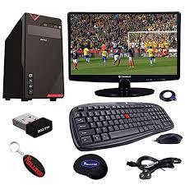
Let us see the pictures .
ইন্টারনেট ব্যবহার করে ফুটবল খেলা উপভোগ করছে ।

Slide 4
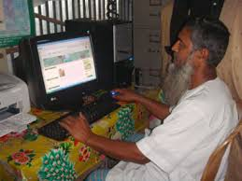
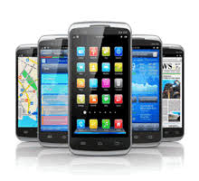
জাতীয় রচনা প্রতিযোগিতার বিষয় ছিল “বাংলাদেশের মুক্তিযুদ্ধ” । কম্পিউটারের সামনে বসে বাবার সহায়তায় ইন্টারনেট থেকে সে মুক্তিযুদ্ধের অনেক তথ্য সংগ্রহ করে । সেগুলো ব্যবহার করে একটি রচনা লিখে সে প্রতিযোগিতায় পাঠিয়ে দিল ।
কপিউটার
মোবাইল ফোন

Slide 5
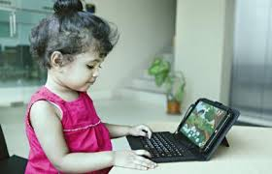
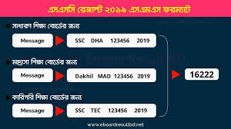
মোবাইল ফোনের একটি বিশেষ নম্বরে রোল নম্বর ও বোর্ডের আইডি নম্বর লিখে একটি এসএমএস পাঠালেই ফলাফল চলে আসে ।এসএমএস করেই এখন পরীক্ষার ফলাফল জানা যায় ।
শিশু কম্পিউটার ব্যবহার করছে এবং এসএমএস পাঠিয়ে ফলাফল জানার নমুনা ।

Slide 6
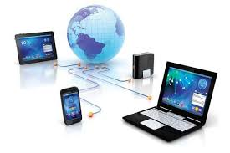
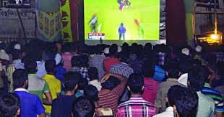
পাঠ পরিচিতি
তথ্য ও যোগাযোগ প্রযুক্তি পরিচিতি
অধ্যায়ঃ প্রথম
বিষয়ঃ তথ্য ও যোগাযোগ প্রযুক্তি
শ্রেনিঃ ষষ্ঠ
সময়ঃ ৫০ মিনিট
তারিখঃ ২২/০১/২০২০ ইং

Slide 7
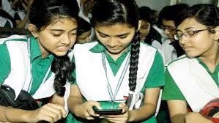
এই অধ্যায় শেষে ছাত্রছাত্রীরা যা জানতে পারবেঃ
তথ্য ও যোগাযোগ প্রযুক্তি কী তা বর্ননা করতে পারবে ।
উপাত্ত আর তথ্যের মধ্যে পার্থক্য কী তা উদাহরনসহ বর্ননা করতে পারবে।
কোথায় কোথায় তথ্য ও প্রযুক্তি ব্যবহার করা যেতে পারে তা বর্ননা করতে পারবে ।
নিজের মাদ্রাসায় তথ্য ও যোগাযোগ প্রযুক্তি ব্যবহার নিয়ে একটি পোস্টার তৈরি করতে পারবে ।
শিখনফল

Slide 8
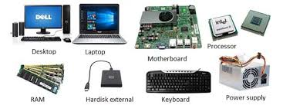
তথ্য ও যোগাযোগ শব্দ দুইটি আমাদের খুব পরিচিত । বাস, ট্রাক, চালানোর জন্যে যে রকম রাস্তা বা হাইওয়ে তৈরি করতে হয় ঠিক সেই রকম তথ্য দেয়ে নেয়ার জন্য ইনফরমেশন সুপার হাইওয়ে তৈরি হয়েছে ।তথ্য ও যোগাযোগ প্রযুক্তি ব্যবহার করে সারা পৃথিবীকে বদলে দেয়ার বিপ্লব শুরু হয়েছে ।
কম্পিউটার, ল্যাপটপ ও মোবাইল ফোন

Slide 9
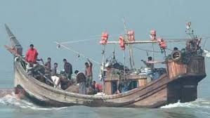
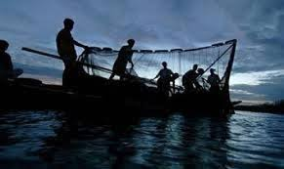
মাসুমের বাড়ি ভোলা জেলার চর ফ্যাশন উপজেলায় । তার বাবা সাগরে মাছ ধরে সংসার চালান । নৌকা নিয়ে সাগরে যাওয়ার সময় তার বাবা সব সময় ছোট একটা রেডিও সাথে করে নিয়ে যান । সাগরে যদি ঝড়-বৃষ্টি হয়, সেই খবর তিনি দ্রুত রেডিওতে পেয়ে যান ।
সাগরে জেলেরা মাছ ধরছে

Slide 10
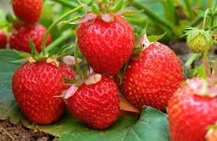
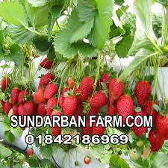
নেত্রকোনা জেলার আটপাড়া উপজেলার কৃষক ইউনুস একদিন টেলিভিশনে ‘কৃষি দিবানিশি’ অনুষ্ঠান দেখে জানতে পারেন, স্ট্রবেরি নামে একটি বিদেশী ফল বাংলাদেশেও চাষ করা সম্ভব । তিনি তার এক একর জমিতে স্ট্রবেরি চাষ করে খুব ভাল ফলন পেলেন । বাজারে বিক্রি করে আয় করলেন ১ লক্ষ ৫০ হাজার টাকা ।
স্ট্রবেরি

Slide 11
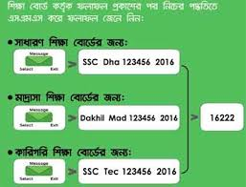
শ্রাবনী পঞ্চম শ্রেনির সমাপনী পরীক্ষার ফলাফল জানার জন্যে মোবাইল ফোনে এসএমএস পাঠিয়ে ফিরতি এসএমএসের মাধ্যমে ফলাফল পেয়ে গেল সে জিপিএ ৫ পেয়েছে । শ্রাবনী অত্যন্ত খুশী হল ।
এসএমএস পাঠানোর পদ্ধতি

Slide 12
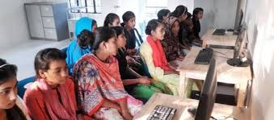
একটা সময় ছিল কম্পিউটার রাখার জন্যে রীতিমত একটা আস্ত দালান লেগে যেত । সেই কম্পিউটার দেখতে দেখতে ছোট হতে শুরু করেছে । এক যে কম্পিউটার কিনতে লক্ষ লক্ষ টাকা লাগত এখন তার চেয়ে শক্তিশালী কম্পিউটার মোবাইল ফোনের ভেতরে আছে ।
শিশুরা কম্পিউটার ব্যবহার করছে

Slide 13
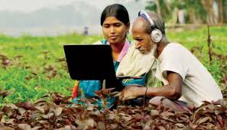
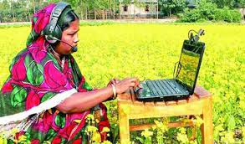

তথ্য ও যোগাযোগ প্রযুক্তিকে বাস্তবে রুপদান করতে যে প্রযুক্তিটি বেশি সাহায্য করেছে সেটি হচ্ছে ডিজিটাল ইলেকট্রনিক্স । তাই আমরা অনেক সময় বলি এই যুগটাই হচ্ছে ডিজিটাল যুগ । আমাদের প্রিয় দেশটাই এখন ডিজিটাল বাংলাদেশ ।
ডিজিটাল বাংলাদেশ

Slide 14
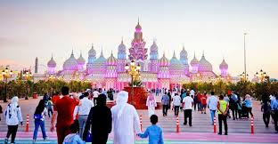

বর্তমানে চিঠির সাথে ছবি, কথা, ভিডিও সবকিছু পাঠানো সম্ভব । বলা যায় পুরো পৃথিবীটাই হাতের মুঠোয় চলে এসেছে । সেরকম পুরো পৃথিবীটাই যেন একটা গ্রাম । সেটা বুঝানোর জন্য গ্লোবাল ভিলেজ বা বৈশ্বিক গ্রাম নামে নতুন শব্দ পর্যন্ত আবিষ্কার হয়েছে ।
গ্লোবাল ভিলেজ

Slide 15
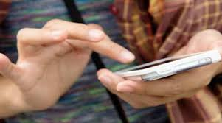
ছাত্রছাত্রীরা মোবাইলে এসএমএস পাঠিয়ে পরীক্ষার ফলাফল জানতে ব্যস্ত । এখন আর মাদ্রাসায় যেতে হচ্ছে না ঘরে বসেই ফলাফল জানা যাচ্ছে ।
মোবাইল এসএমএস

Slide 16

এনিয়াক (ENIAC) নামের পৃথিবীর প্রথম কম্পিউটারটি রাখার জন্যে দরকার হয়েছিল বিশাল একটি ঘর ।
পৃথিবীর প্রথম কম্পিউটার
বর্তমান কম্পিউটার

Slide 17
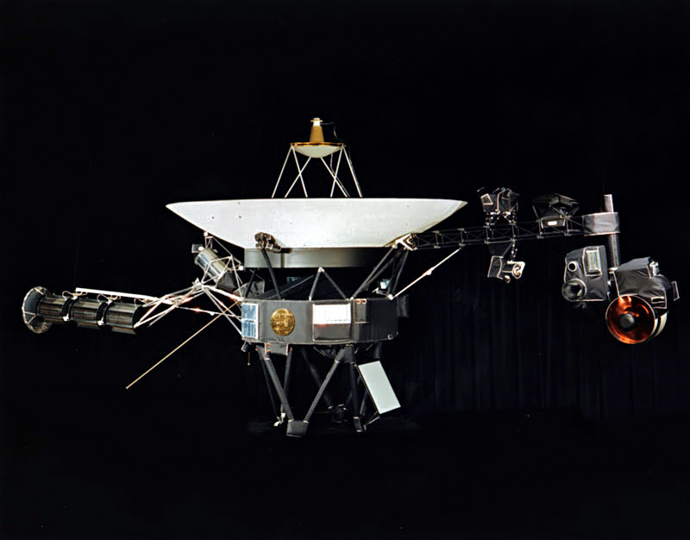
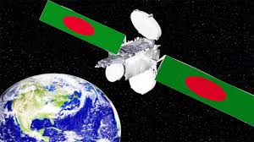
ভয়েজার-১ নামের মহাকাশ যান পৃথিবী থেকে রওনা দিয়ে সৌরজগতের ভিতর দিয়ে যাবার সময় পৃথিবীতে বিশাল পরিমান উপাত্ত পাঠিয়েছে ।
ভয়েজার-১
উপগ্রহ

Slide 18
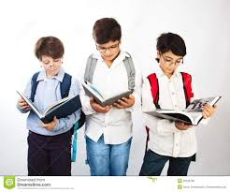
দলীয় কাজ
উপাত্ত ও তথ্যের মধ্যে পার্থক্য বর্ননা কর ।
এই পাঠে যেসব যন্ত্রপাতির কথা বলা হয়েছে তার কোনটি কী কাজে লাগে বিস্তারিত বর্ননা কর ।
এই পাঠের মধ্যে নতুন নতুন কী যন্ত্রপাতির নাম উল্লেখ করা হয়েছে তার একটি তালিকা কর ।

Slide 19

মূল্যায়ন
ইন্টারনেট ব্যবহার করে কিভাবে ওয়েবসাইট থেকে তথ্য নামিয়ে আনা যায় তা খাতায় লিখ ।
মাদ্রাসায় না গিয়ে কিভাবে ঘরে বসে জেডিসি ফলাফল জানা যাবে ?
সাগরে যদি ঝড়-বৃষ্টি হয়, সেই খবর দ্রুত কোন প্রযুক্তির মাধ্যমে পাওয়া যাবে ?
স্ট্রবেরি ফল বাংলাদেশেও চাষ করা সম্ভব’-এই খবরটি টেলিভিশনের কোন অনুষ্ঠানের মাধ্যমে কৃষক ইউনুস জানতে পেরেছিলেন ?

Slide 20
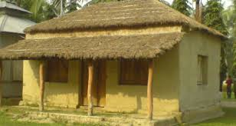
বাড়ির কাজ
আধুনিক প্রযুক্তি কিসের মাধ্যমে গড়ে উঠেছে তার বিস্তারিত বর্ননা দাও ।
তথ্য ও যোগাযোগ প্রযুক্তিকে বাস্তবে রুপদান করার জন্যে কোন প্রযুক্তিটি বেশি সাহায্য করছে ? বিস্তারিত লিখ ।

Slide 21

আজকের পাঠে অংশগ্রহন করার জন্য সবাইকে ধন্যবাদ

